Slide 1
Микола Григорович Холодний
Розмаїтого Дмитра, 10-А клас

Slide 2
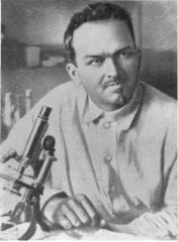
Видатний український ботанік, фізіолог рослин, мікробіолог, засновник вітчизняної школи фізіологів рослин, академік Всеукраїнської академії наук.

Slide 3
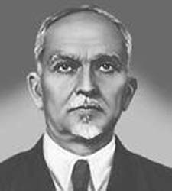
Народився у російському місті Тамбові, де його батько учителював у місцевій гімназії.
У 1900 р. після закінчення з золотою медаллю гімназії Микола Холодний вступив до університету св. Володимира (нині Національний університет ім. Т.Г. Шевченка) на природниче відділення фізико-математичного факультету.

Slide 4
Після завершення навчання Холодний залишився на факультеті для підготовки дисертації і подальшої викладацької роботи. У 1909 р. майбутній учений прочитав пробні лекції з мікробіології і йому було присвоєне звання приват-доцента з правом читання лекцій на кафедрі фізіології рослин. Упродовж сорока років Микола Григорович викладав мікробіологію в університеті.

Slide 5
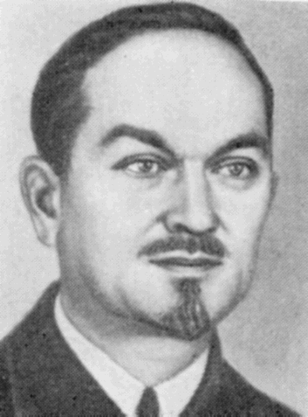
Значні дослідження академік М.Г. Холодний провів у галузі мікробіології. Вивчаючи мікроорганізми водойм і ґрунту він застосував власні методи. Тепер ними користуються мікробіологи всього світу.

Slide 6
Холодному належать оригінальні гіпотези щодо виникнення органічних речовин на Землі абіогенним шляхом. У світоглядно-філософських працях учений порушує кардинальні питання взаємовідносин людини і природи, місця людини в космосі та проблеми сталого гармонійного розвитку. Свої філософські погляди він узагальнив у книзі «Думки натураліста про природу і людину».

Slide 7
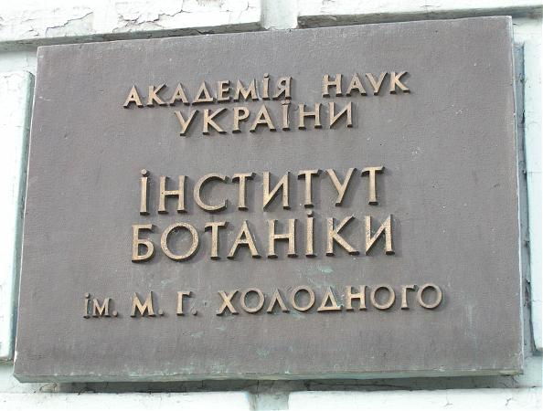
Микола Григорович Холодний жив для науки, усього себе віддаючи улюбленій роботі. Ім’я вченого у 1971 р. присвоєне Інституту ботаніки АН України.

Slide 8
З 1972 р. в Академії Наук УРСР заснована премія імені М.Г. Холодного, яка присуджується за видатні праці у галузі ботаніки і фізіології рослин. Перший президент Академії Наук України В.І. Вернадський називав М.Г. Холодного одним з найбільших вітчизняних біологів.

